Slide 1
选修阶段化学竞赛辅导
方案研讨
2023年9月

Slide 2
01
组织形式与内容的初步架构
探究化学学科竞赛的基本框架

Slide 3
组织形式与选取
组织形式
组班制，限化学班参与，每班2-3人，原则上总人数不超过30人。
组班时间
高二年级上学期国庆后组班，此举考虑到学生对自身学科时间、能力的初步考量。
对外形式
基于校本课程与单独授课时间，具体需要与年级组商量。
选取模式
个人意愿&教师推荐，不设人数下限。

Slide 4
竞赛授课
1
3
授课时间
竞赛内容
无机化学、有机化学
物理化学、结构化学
时间很紧，需与年级组协商
（每周一单元时长）
2
4
授课内容
竞赛考核
同步内容拓展
额外竞赛内容
每学期组织1-2次

Slide 5
高二年级知识点选取
平行知识
挖深知识
竞赛知识
同时间段授课内容挖深，如状态方程等。
同内容下选修阶段的后端内容，提前授课。
点对点引入竞赛内容，如自由能、热力学定律。
原则：学生接受范围内全面挖深

Slide 6
竞赛知识
大学必修阶段无机/普化难度
无机
轨道理论
大学
内容
有机/机理为主(非必要)
有机
晶胞部分
有机结构
结构
普化难度

Slide 7
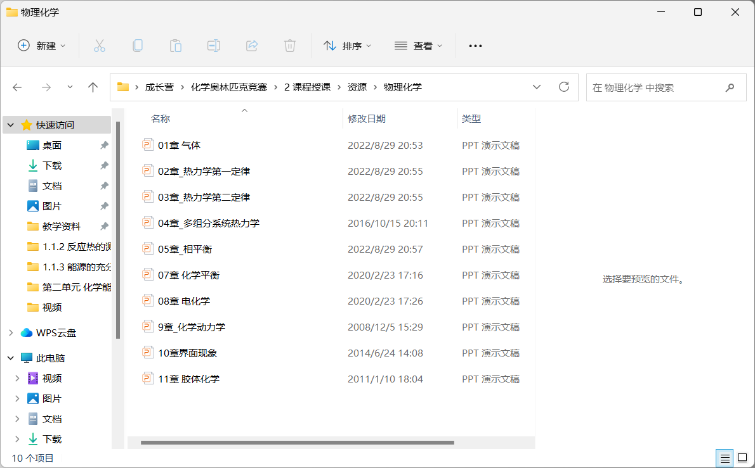
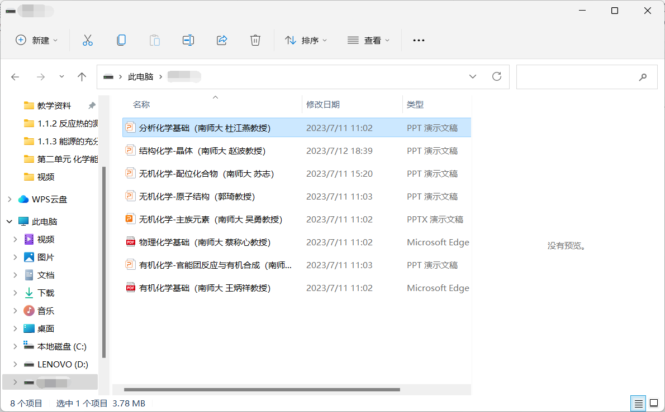
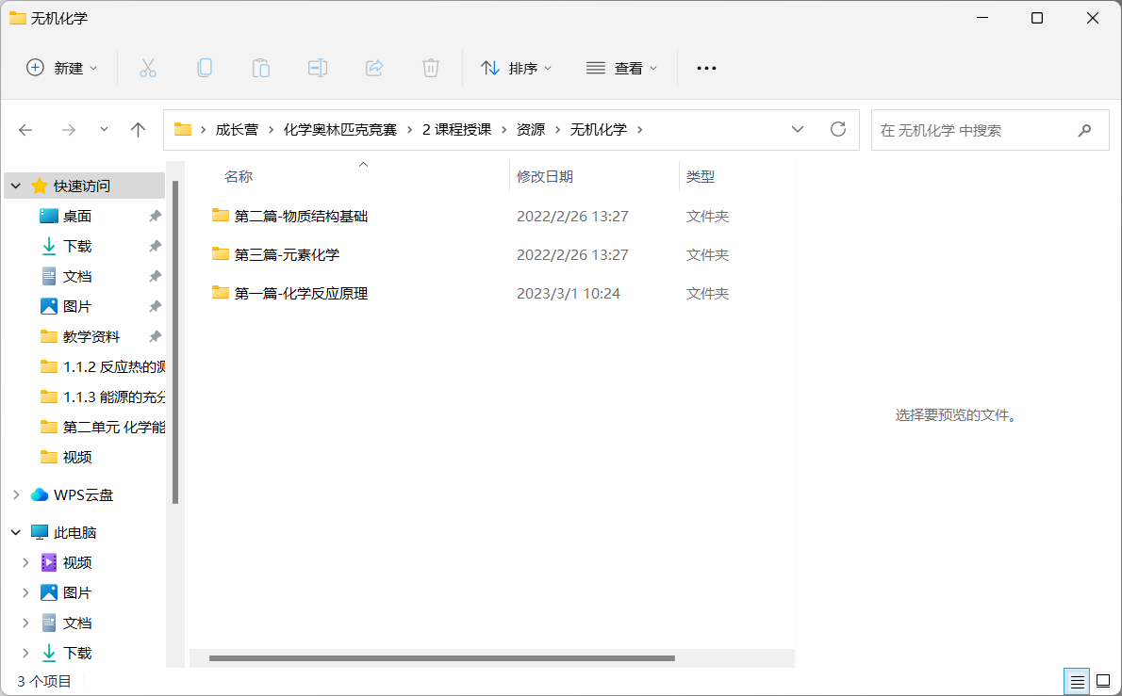
资源配置

Slide 8
实施阶段存在困难的地方
校本教材的编写
需要选取合适的知识点，内容删改后形成校本课程，做到持续发展。
困难
大纲的制定
时间地点的选取
知识点编排顺序；上到什么难度？挖到什么深度？时间如何安排？
固定且统一的授课时间不好选取，专业的授课教室没有，在空教室轮换授课。

Slide 9
02
知识点选取与授课顺序
初步编排选修段知识点

Slide 10
国初基本要求
化学平衡 平衡常数与转化率。弱酸、弱碱的电离常数。溶度积。利用平衡常数的计算。熵（混乱度）的初步概念及与自发反应方向的关系。 电化学 氧化态。氧化还原的基本概念和反应的书写与配平。原电池。电极符号、电极反应、原电池符号、原电池反应。标准电极电势。用标准电极电势判断反应的方向及氧化剂与还原剂的强弱。电解池的电极符号与电极反应。电解与电镀。电化学腐蚀。常见化学电源。pH、络合剂、沉淀剂对氧化还原反应影响的说明。
基本原则：力保细节分与小分，争取大点大题分。

Slide 11
时间流程
5月初：省内预赛 7月底：夏令营（夏令营结业考核为选拔赛） 9月初：国初（尽力而为）

Slide 12
感谢聆听！

